Slide 1
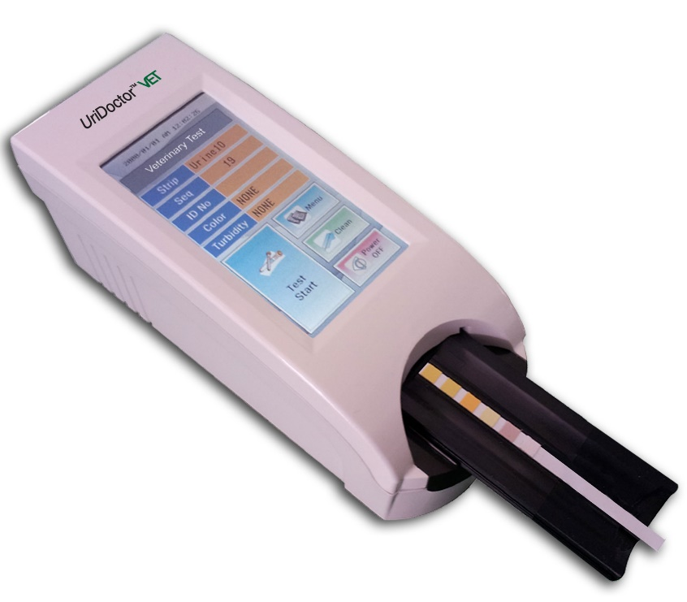
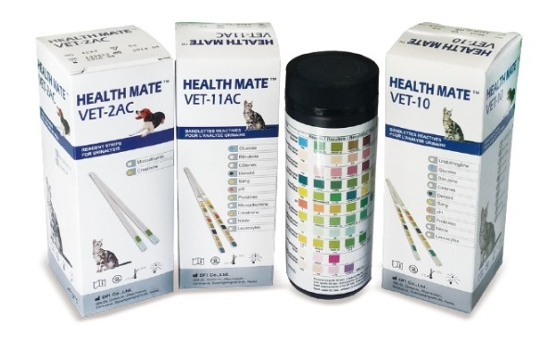
Univerzitet u Beogradu
Fakultet veterinarske medicine
Katedra za fiziologiju i biohemiju
Vežba XII
Ispitivanje mokraće urin analizatorom

Slide 2
Laboratorijsko ispitivanje mokraće
Fizičke osobine
mokraće
Hemijske osobine
mokraće
Boja
Urobilinogen
Konzistencija
Glukoza
Prozirnost
Bilirubin
Miris
Ketonska tela
Eritrociti/hemoglobin
Fizičko-hemijske
osobine mokraće
Proteini
Kreatinin
pH
Nitriti
Specifična težina
Proteini : kreatinin

Slide 3
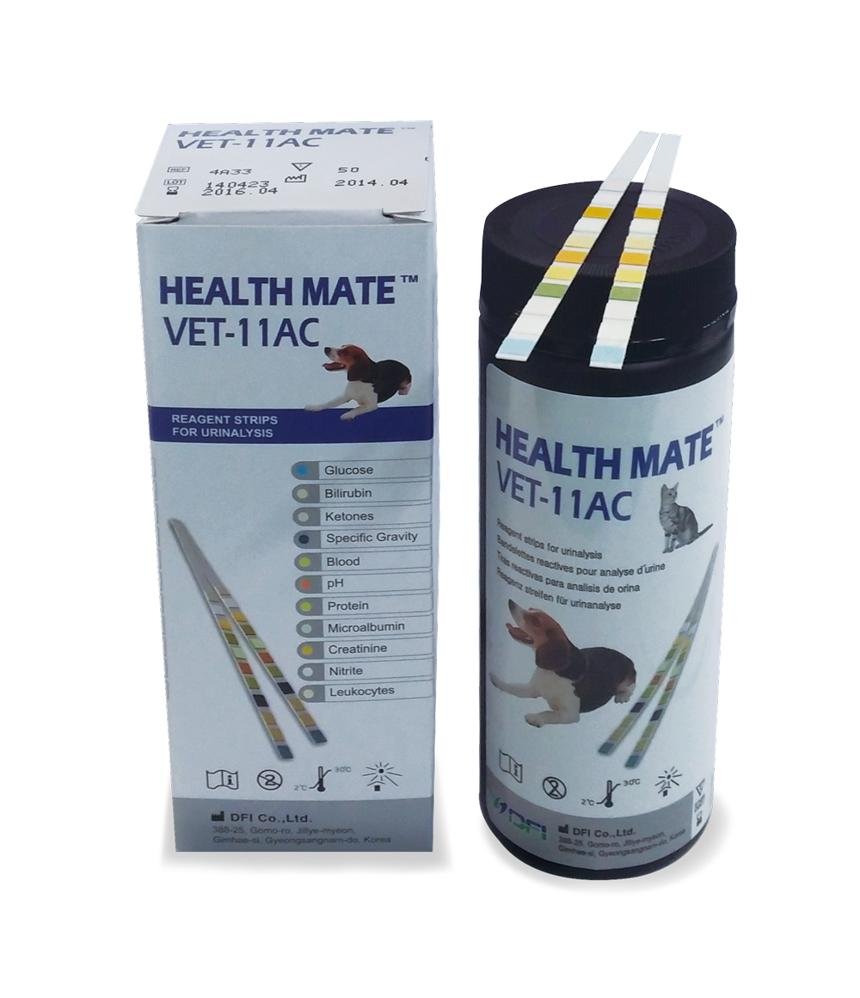
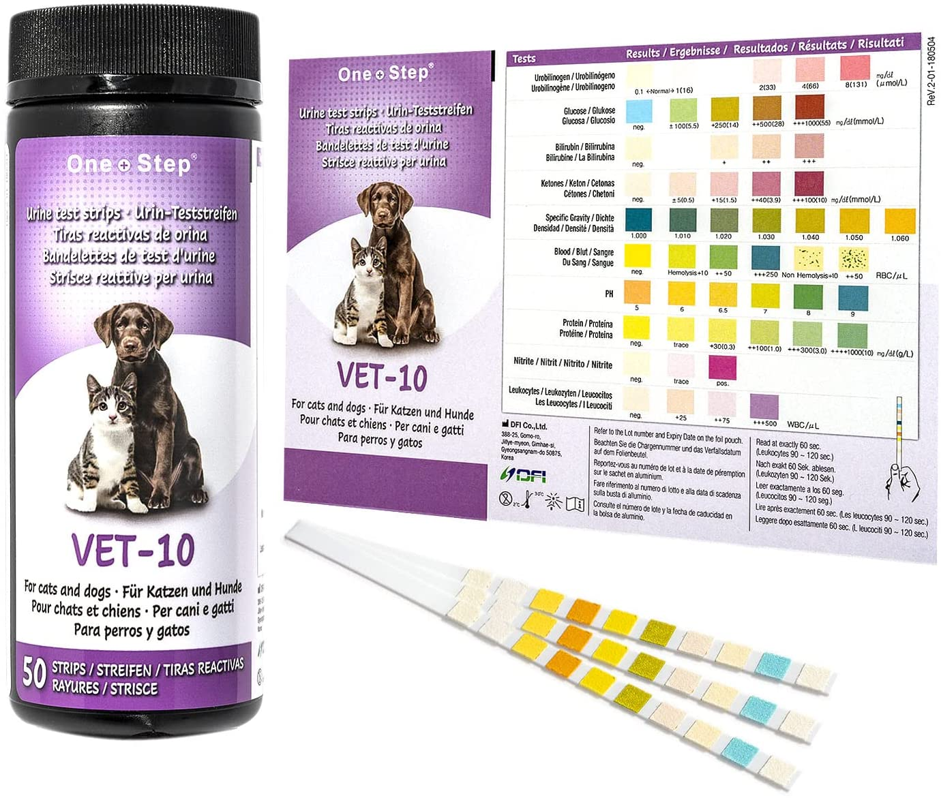
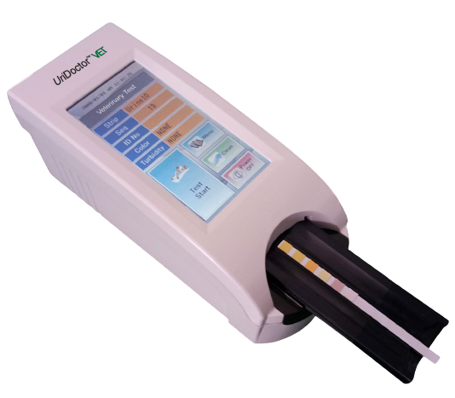
Laboratorijsko ispitivanje mokraće
Urin analizator
Vizuelna procena

Slide 4
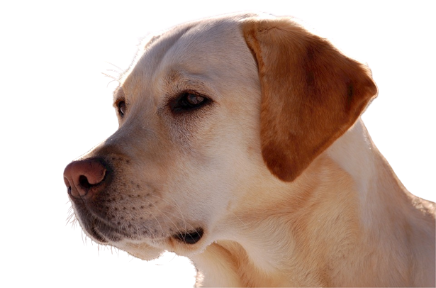
Uzorak mokraće br. 1
Propratni akt
Mokraća psa (labrador, 9 god., ženka) uzorkovana kateterizacijom, 2 sata nakon obroka.
Zadaci
Uraditi ispitivanje fizičkih, fizičko-hemijskih i hemijskih osobina mokraće primenom test tračica i analizatora UriDoctor Vet.
Napisati mišljenje/zaključak nakon ispitivanja urina.
Napisati preporuke za dodatne analize.
Napisati nedostatke u propratnom aktu.

Slide 5
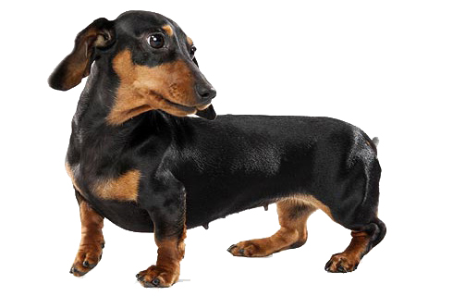
Uzorak mokraće br. 2
Propratni akt
Mokraća psa (jazavičar, 3 god., ženka) uzorkovana u 8 časova ujutru (pre prvog obroka) i laboratoriji dostavljena u 9 časova.
Zadaci
Uraditi ispitivanje fizičkih, fizičko-hemijskih i hemijskih osobina mokraće primenom test tračica i analizatora UriDoctor Vet.
Napisati mišljenje/zaključak nakon ispitivanja urina.
Napisati preporuke za dodatne analize.
Napisati nedostatke u propratnom aktu.

Slide 6
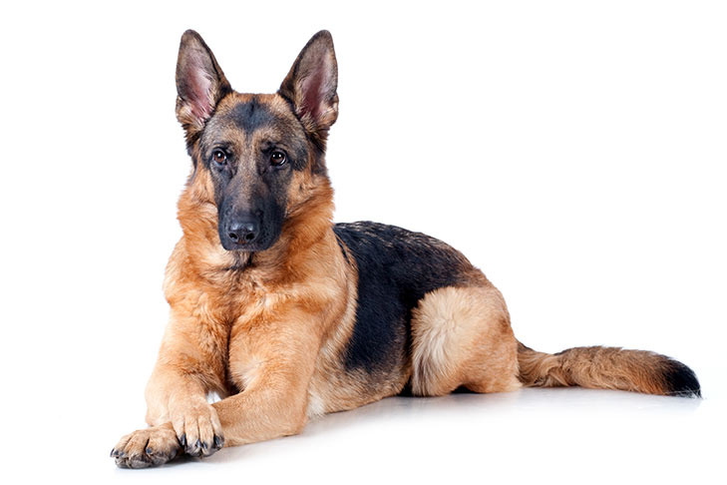
Uzorak mokraće br. 3
Propratni akt
Mokraća psa (nemački ovčar, 8 god., mužjak) uzorkovana prilikom spontanog mokrenja i dostavljena u laboratoriju.
Zadaci
Uraditi ispitivanje fizičkih, fizičko-hemijskih i hemijskih osobina mokraće primenom test tračica i analizatora UriDoctor Vet.
Napisati mišljenje/zaključak nakon ispitivanja urina.
Napisati preporuke za dodatne analize.
Napisati nedostatke u propratnom aktu.

Slide 7
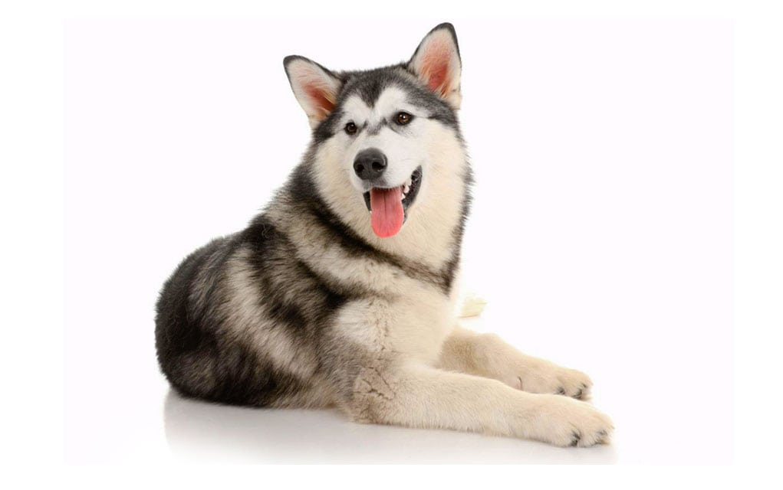
Uzorak mokraće br. 4
Propratni akt
Mokraća psa (aljaski malamut, 6 god., mužjak) uzorkovana 2 sata nakon obroka i odmah dostavljena u laboratoriju.
Zadaci
Uraditi ispitivanje fizičkih, fizičko-hemijskih i hemijskih osobina mokraće primenom test tračica i analizatora UriDoctor Vet.
Napisati mišljenje/zaključak nakon ispitivanja urina.
Napisati preporuke za dodatne analize.
Napisati nedostatke u propratnom aktu.

Slide 8
Hvala na pažnji.

